Slide 1

Бюджет для граждан
Отчет об исполнении бюджета Новоселовского сельского поселения Симферопольского района за 2022 год

Slide 2
Уважаемые жители Новоселовского сельского поселения!
Представляем Вашему вниманию Отчет об исполнении бюджета Новоселовского сельского поселения Симферопольского района за 2022 год.
Бюджет для граждан нацелен на получение обратной связи от жителей поселения, которых волнуют проблемы муниципальных финансов. Надеемся, что представление бюджета в понятной для жителей форме повысит уровень общественного участия граждан в бюджетном процессе.

Slide 3
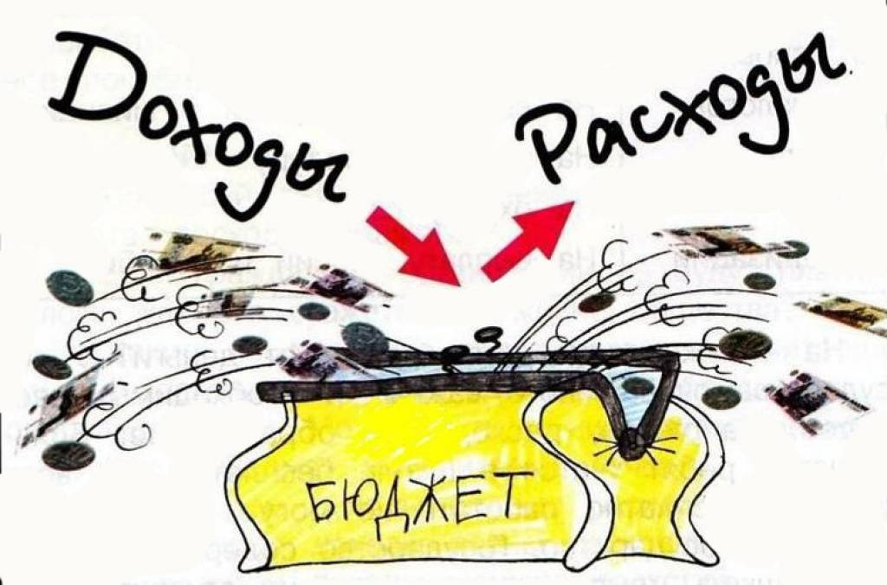
ОСНОВНЫЕ ПАРАМЕТРЫ ИСПОЛНЕНИЯ БЮДЖЕТА НОВОСЕЛОВСКОГО СЕЛЬСКОГО ПОСЕЛЕНИЯ ЗА 2022 ГОД (РУБ.)
Показатель | План | Факт | Исполнение (%)
Доход | 4 927 928,47 | 6 731 111,28 | 136,59
Расход | 6 555 354,20 | 6 554 351,00 | 99,99
Дефицит | 127 425,73 | 304 186,01 | -

Slide 4
ИСПОЛНЕНИЕ БЮДЖЕТА НОВОСЕЛОВСКОГО СЕЛЬСКОГО ПОСЕЛЕНИЯ ЗА 2022
ГОД ПО ДОХОДАМ (РУБ.)

Slide 5
СТРУКТУРА И ОБЪЕМ НАЛОГОВЫХ И НЕНАЛОГОВЫХ ДОХОДОВ БЮДЖЕТА НОВОСЕЛОВСКОГО СЕЛЬСКОГО ПОСЕЛЕНИЯ ЗА 2022
ГОД (РУБ.)
 | План | Поступило | % исполнения
ВСЕГО | 1863842,00 | 2167015,40 | 116,27
Налог на доходы физических лиц | 684715,00 | 753036,88 | 109,98
Единый сельскохозяйственный налог | 232788,00 | 240609,00 | 103,36
Налог на имущество | 79648,00 | 152394,32 | 191,33
Земельный налог | 270500,00 | 324424,00 | 119,93
Государственная пошлина | 6000,00 | 6700,00 | 111,67
Доходы от сдачи в аренду имущества, находящегося в государственной и муниципальной собственности доходы от использования имущества, находящегося в государственной и муниципальной собственности | 165000,00 | 264638,64 | 160,39
Доходы, получаемые в виде арендной платы, а также средства от продажи права на заключение договоров аренды за земли, находящиеся в собственности сельских поселений (за исключением земельных участков муниципальных бюджетных и автономных учреждений) | 41278,00 | 41278,05 | 100,0
Доходы от продажи материальных и нематериальных активов | 383913,00 | 383913,51 | 100,0
*Анализ исполнения собственных доходов бюджета поселения за 2022 год свидетельствует о том, что план по указанным доходам перевыполнен на сумму 303173,40 руб.

Slide 6
СТРУКТУРА И ОБЪЕМ БЕЗВОЗМЕЗДНЫХ ПОСТУПЛЕНИЙ (РУБ.)
 | План | Факт | Исполнение (%)
ВСЕГО | 3064086,47 | 4564095,88 | 148,96
Дотации на выравнивание уровня бюджетной обеспеченности | 1562740,00 | 1562740,00 | 100
Дотации бюджетам на поддержку мер по обеспечению сбалансированности бюджетов | 0,00 | 1500000,00 | 0
Субвенции на осуществление полномочий по первичному воинскому учету на территориях, где отсутствуют военные комиссариаты | 102203,00 | 102203,00 | 100
Субвенции на выполнение передаваемых полномочий субъектов РФ | 727,00 | 727,00 | 100
Иные межбюджетные трансферты | 1398416,47 | 1398413,27 | 100

Slide 7
ИСПОЛНЕНИЕ БЮДЖЕТА НОВОСЕЛОВСКОГО СЕЛЬСКОГО ПОСЕЛЕНИЯ ЗА 2022 ГОД ПО РАСХОДАМ (РУБ.)

Slide 8
СТРУКТУРА И ОБЪЕМ РАСХОДОВ БЮДЖЕТА НОВОСЕЛОВСКОГО СЕЛЬСКОГО ПОСЕЛЕНИЯ ЗА 2022 (РУБ.)
 | План | Факт | Исполнение (%)
ВСЕГО | 6 555 354,20 | 6 554 351,00 | 99,99
Общегосударственные вопросы | 2540578,00 | 2539578,00 | 99,99
Национальная оборона | 102203,00 | 102203,00 | 100
Дорожное хозяйство (дорожные фонды) | 1473416,47 | 1473413,27 | 100
Благоустройство | 2432758,73 | 2432758,73 | 100
Культура | 6398,00 | 6398,00 | 100

Slide 9
РАСХОДЫ БЮДЖЕТА ПОСЕЛЕНИЯ В РАМКАХ МУНИЦИПАЛЬНЫХ ЦЕЛЕВЫХ ПРОГРАММ ЗА 2022 ГОД (РУБ.)
Наименование программ | Годовые назначения | Кассовое исполнение | Исполнение (%)
ВСЕГО ПО ПРОГРАММАМ | 6364033,20 | 6364030,00 | 100
Совершенствование местного самоуправления в администрации Новоселовского сельского поселения Симферопольского района Республики Крым на 2022 год и плановый период 2023 и 2024 годов» | 2532858,00 | 2532858,00 | 100
"Дорожное хозяйство на 2022- 2024годы" | 1398416,47 | 1398413,27 | 100
«Благоустройство территории Новоселовского сельского поселения Симферопольского района Республики Крым 2022 год и на плановый период 2023 и 2024 годов» | 2432758,73 | 2432758,73 | 100

Slide 10
Администрация Новоселовского сельского поселения
Официальный сайт: https://novoselovskoe.rk.gov.ru/ru/index
Адрес: 297550, Республика Крым, Симферопольский район, с. Новоселовка, ул. Комсомольская,26
E-mail: novoselovka2009@mail.ru

